Slide 1

Анализа на пазарот на аудио и
аудиовизуелни медиумски услуги
за 2021 година
Агенција за аудио и аудиовизуелни
медиумски услуги

Slide 2
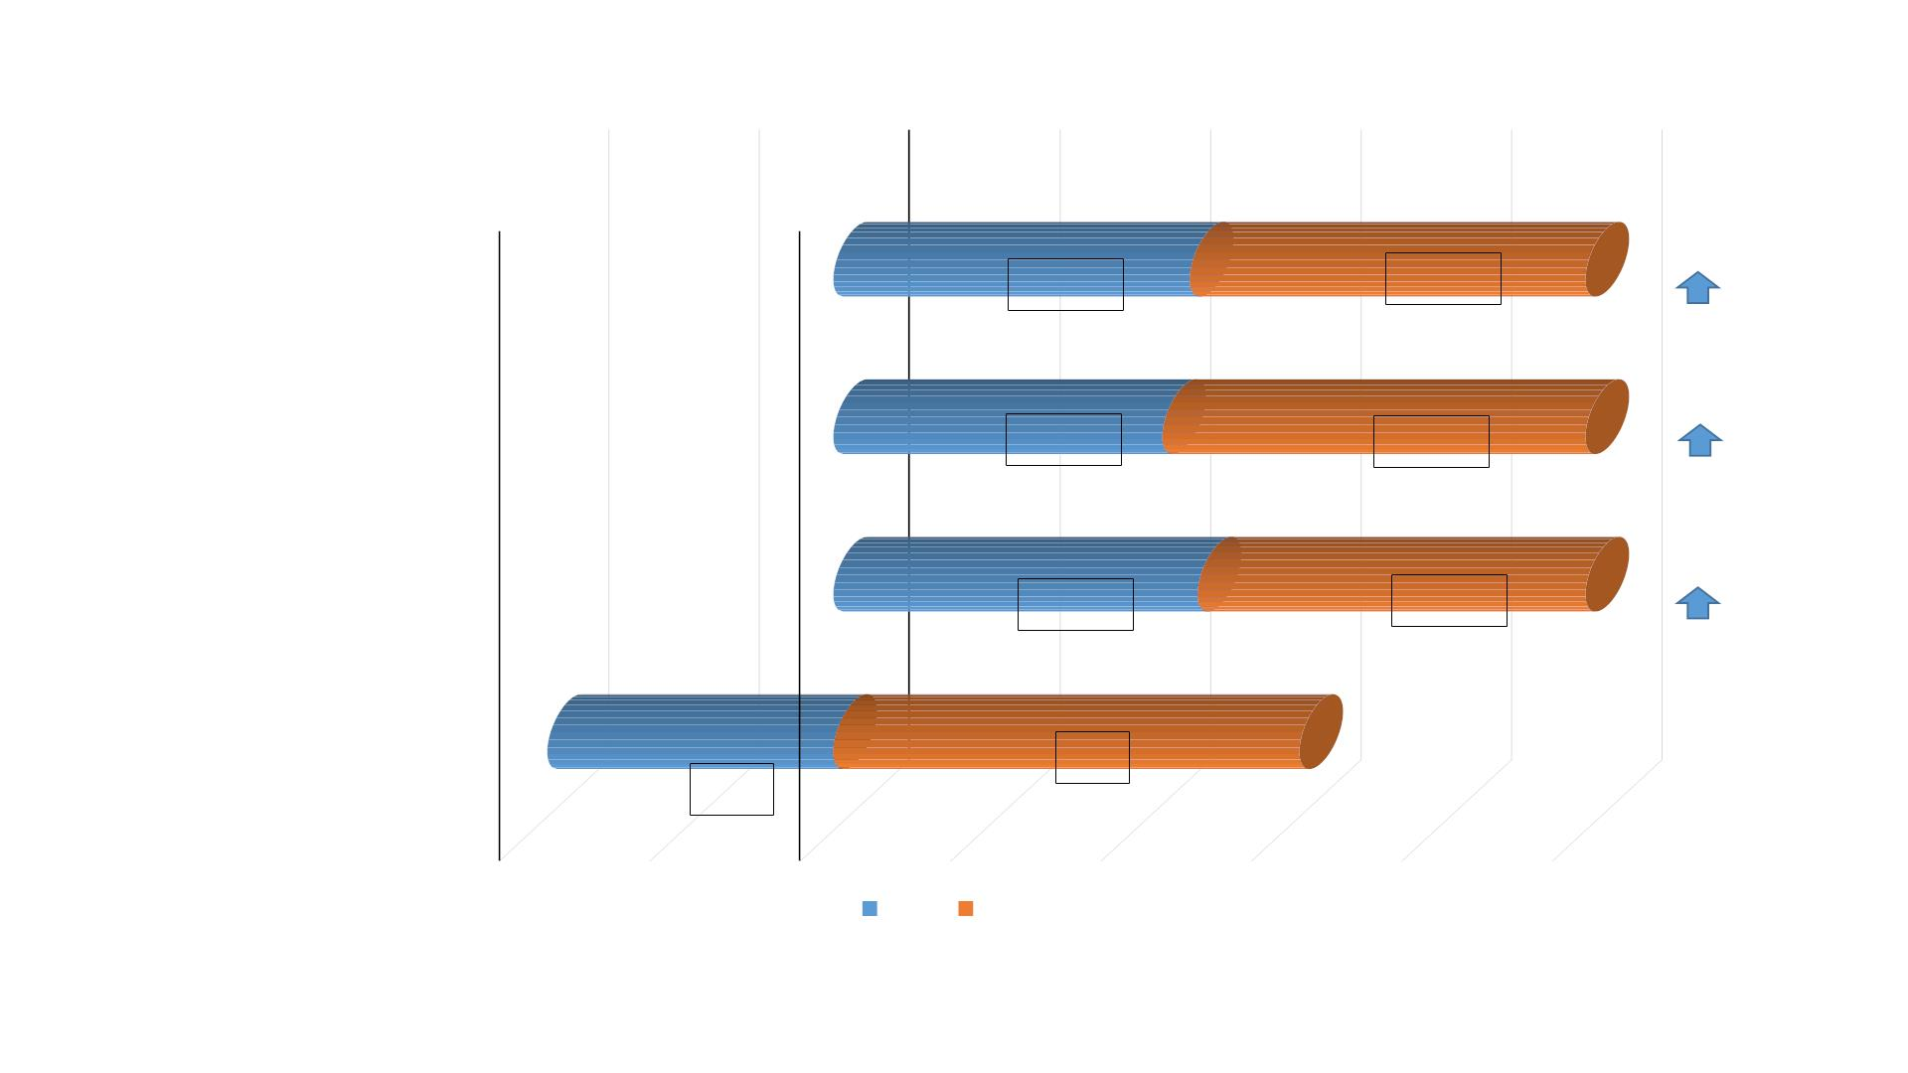
11%
29%
Вкупни приходи
2,382.61
1,103.14
2,644.83
1,418.32
2,571.19
Приходи од
реклами
6%
Вкупни трошоци
2,415.78
56.51
Финансиски
резултат
2020 2021

Slide 3

Вкупни приходи во индустријата
1,421.32
Вкупни приходи
во индустријата
2,644.83 мил.
денари
1,495.57
1,357.08
1,360.36
1,217.88
1,012.19
1,037.49
979.56
949.93
928.68
150.03
144.64
143.91
152.54
169.70
Комерцијални
радиодифузери
1,665.27 мил.
денари
Македонска
радиотелевизија
979.56 мил.
денари
2017
МРТ
2018
2019
2020
2021
Комерцијални телевизии
Комерцијални радиостаници

Slide 4
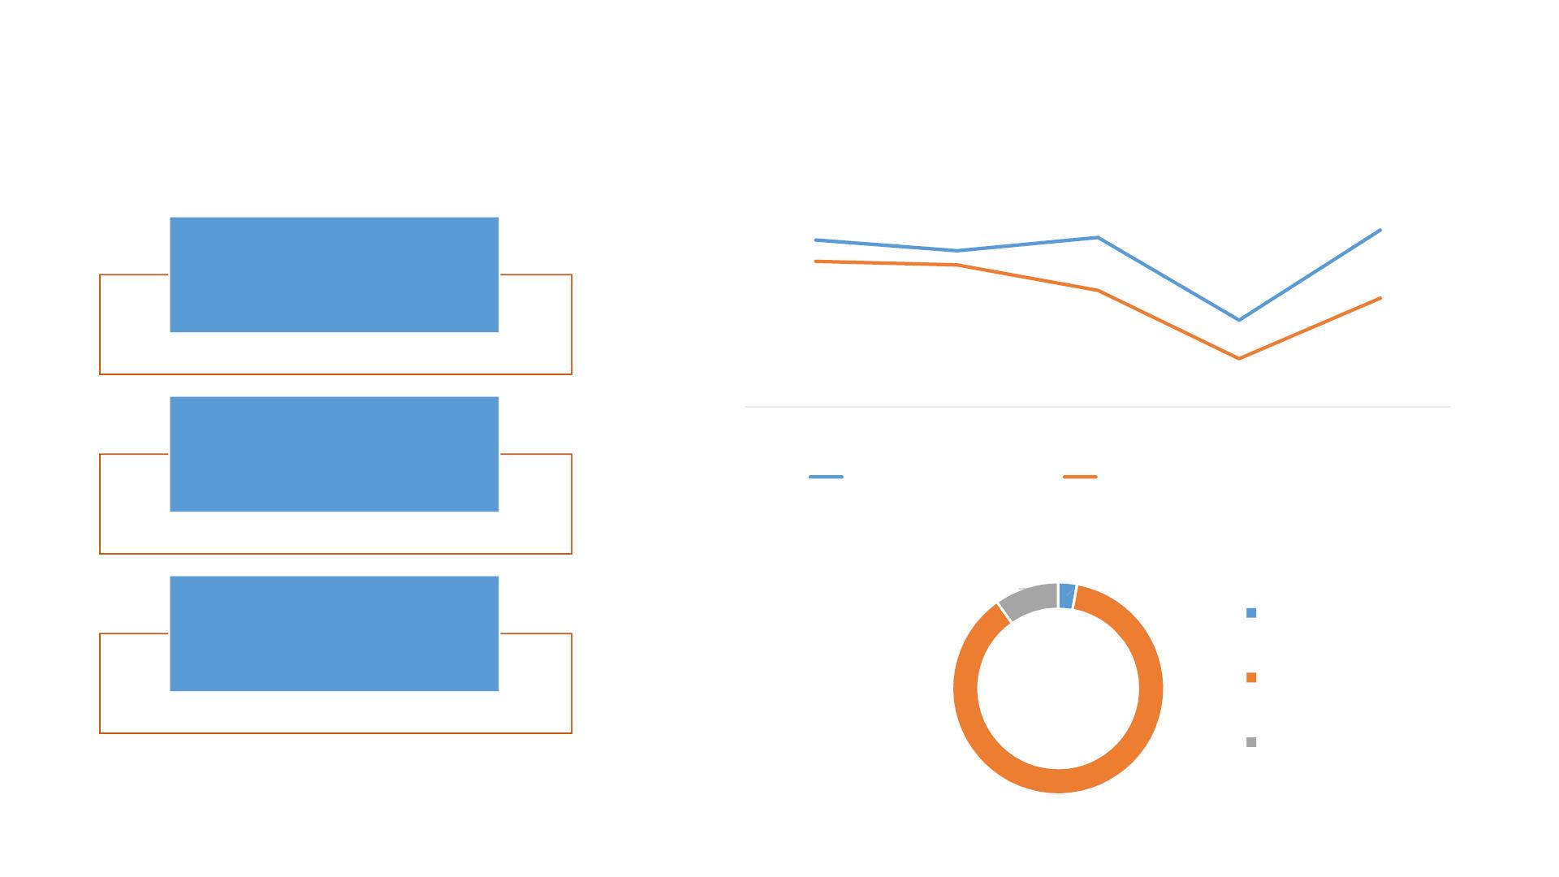
Структура на приходите во индустријата
2,644.83 мил. денари
Приходи од реклами во индустријата
1,418.32 мил. денари
1383.61
1308.99
1346.06
1296.54
1392.58
1418.32
1180.17
54%
Приходи од реклами
1103.14
1207.35
968.3
31%
2017
2018
2019
2020
2021
Средства од Буџет за МРТ
Приходи од реклами
Приходи од реклами без ППР
139.23
40.73
15%
МРТ
Други приходи
Комерцијални
телевизии
Комерцијални
радиостаници
1,238.36

Slide 5

Вкупни трошоци во индустријата
2,571.19 мил. денари
Комерцијални телевизии + 50,69 мил. денари
Комерцијални радиостаници + 12,56 мил. денари
2,963.34
2,537.52
2,703.84
2,415.78
2,571.19
Финансиски резултат
добивка од 56.51 мил.
денари
2017
2018
2019
2020
2021
-6,74 мил. денари Македонска радиотелевизија

Slide 6
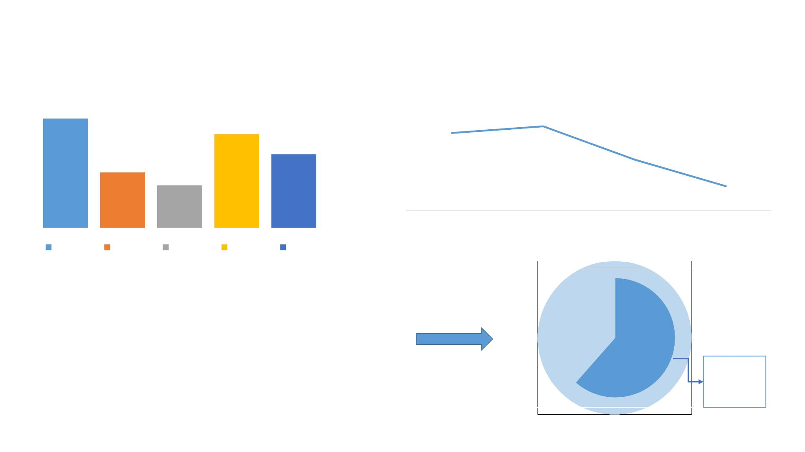
Македонска радиотелевизија
Вкупни приходи
1,037.49
Исплатени средства од државниот буџет за финансирање на МРТ
1,012.19
886.55
894.00
979.56
856.75
949.93
928.68
826.95
2018
2019
2020
2021
2017
2018
2019
2020
2021
предвидени
1,412.18
мил.денари
Предвидени и исплатени средства од државниот буџет за
финансирање на МРТ во 2021 година
исплатени
826.95
мил.денари
-585.23
мил.
денари

Slide 7

Вкупни трошоци
Структура на трошоци
2021
2020
2019
2018
2017
985.42
937.72
Вкупни трошоци
985.42
мил. денари
1,455.83
47%
28%
17%
7%
1%
971.03
Трошоци
за
вработени
Програмски Заеднички
права трошоци
Останати
трошоци
Патни и
транспортни
трошоци
1,028.32

Slide 8
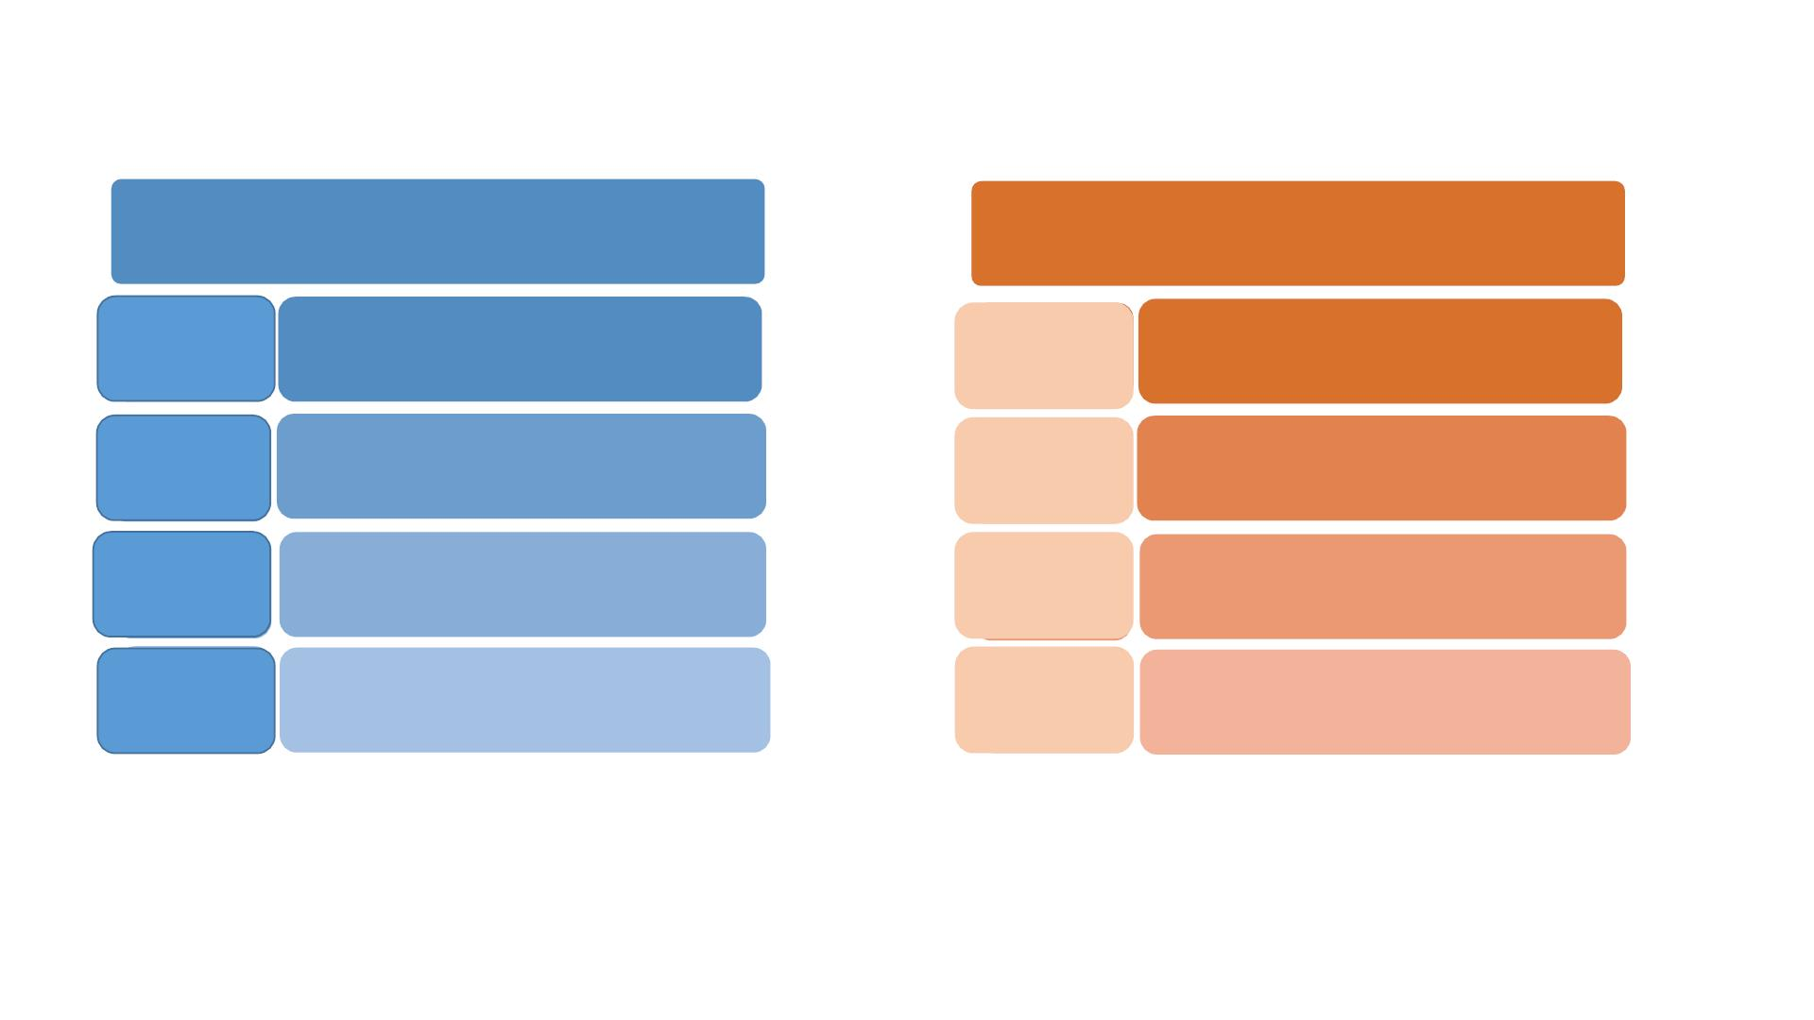
Комерцијални телевизии
Приходи
1,495.57 мил. денари
Трошоци
1,430.39 мил. денари
1,200.01
мил.денари
ТВ на државно ниво
-терестријални
1,135.83
мил.денари
ТВ на државно ниво
-терестријални
157.13
мил.денари
ТВ на државно ниво
преку неограничен ресурс
173.38
мил.денари
ТВ на државно ниво
преку неограничен ресурс
99.19
мил.денари
91.89
мил.денари
ТВ на регионално ниво
ТВ на локално ниво
ТВ на регионално ниво
ТВ на локално ниво
39.24
мил.денари
29.29
мил.денари

Slide 9
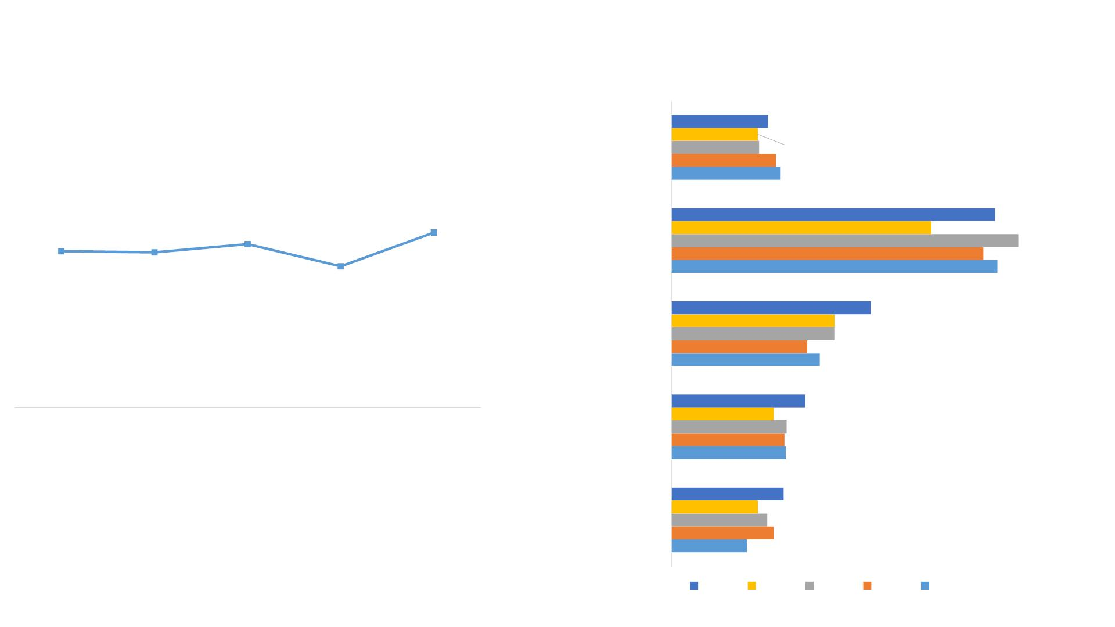
Терестријалнителевизии на државно ниво
Вкупни приходи по телевизија
Вкупни приходи
134.06
119.79
121.54
144.79
151.37
ТВ Телма
ТВ Сител
1,120.49
1,200.01
448.64
1,071.89
1,063.85
360.35
967.86
480.77
432.45
451.84
276.34
225.95
225.73
188.13
205.62
ТВ Канал 5
ТВ Алсат-М
ТВ Алфа
185.45
141.88
159.68
2017
2018
2019
2020
2021
156.67
158.36
155.52
119.89
132.78
141.82
104.7
2021
2020
2019
2018
2017

Slide 10

Приходи од рекламирање со и без ППР
981.09
1,062.44
1,003.28
894.77
933.62
954.59
961.22
892.2
821.86
762.08
2017
2018
2019
2020
2021
приходи од реклами приходи од реклами без ППР
Вкупни трошоци
1,026.65
мил.денари
1,024.88
мил.денари
1,061.47
мил.денари
1,027.60
мил.денари
1,135.83
мил.денари
2017
2018
2019
2020
2021

Slide 11

Финансиски резултат
Просечен број на вработени-612 лица
- ТВ Алфа - 106 вработени
- ТВ Алфа
11,17 мил. денари
17,09 мил. денари
0,16 мил. денари
16,35 мил. денари
7,4 мил. Денари
- ТВ Алсат-М
- ТВ Канал 5
- ТВ Сител
- ТВ Телма
- ТВ Алсат-М - 112 вработени
- ТВ Канал 5 - 138 вработени
- ТВ Сител - 153 вработени
- ТВ Телма - 103 вработени
Најгледана телевизија Сител– 62,14%

Slide 12
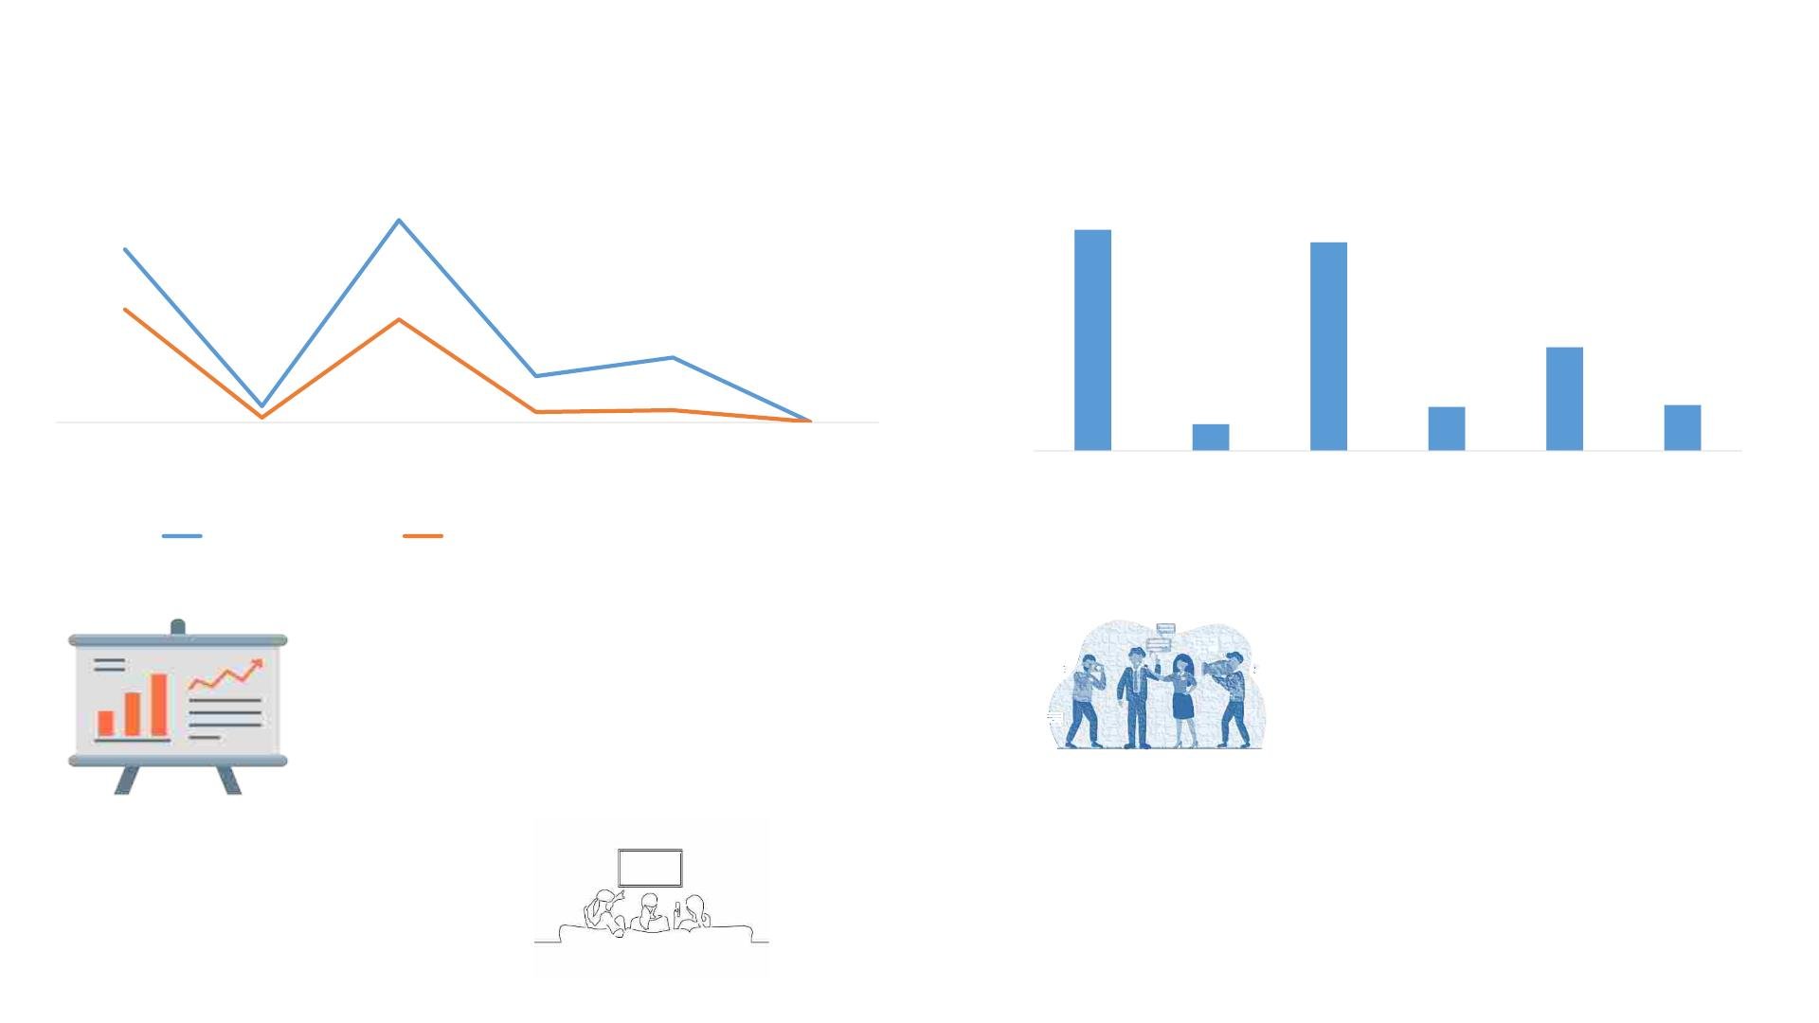
Телевизии на државно ниво преку неограничен ресурс
Вкупни приходи и приходи од реклами без ППР
Вкупни трошоци
55.62
63.16
54.01
58.95
32.13
27.64
35.26
14.44
20.25
3.81
5.05
1.49
12.27
7.14
11.76
3.24
ТВ 24 Вести ТВ Наша ТВ ТВ Компани ТВ Шења
21-М
0.22
0.20
ТВ Сонце
ТВ Клан
ТВ 24
Вести
ТВ Наша
ТВ
ТВ
Компани
21-М
ТВ Шења ТВ Клан ТВ Сонце
вкупни приходи
приходи од реклами без ппр
Финансиски резултат
загуба од 16,70 мил. денари
Просечен број на вработени
228 лица
Најгледана телевизија
24 Вести – 20,86%

Slide 13
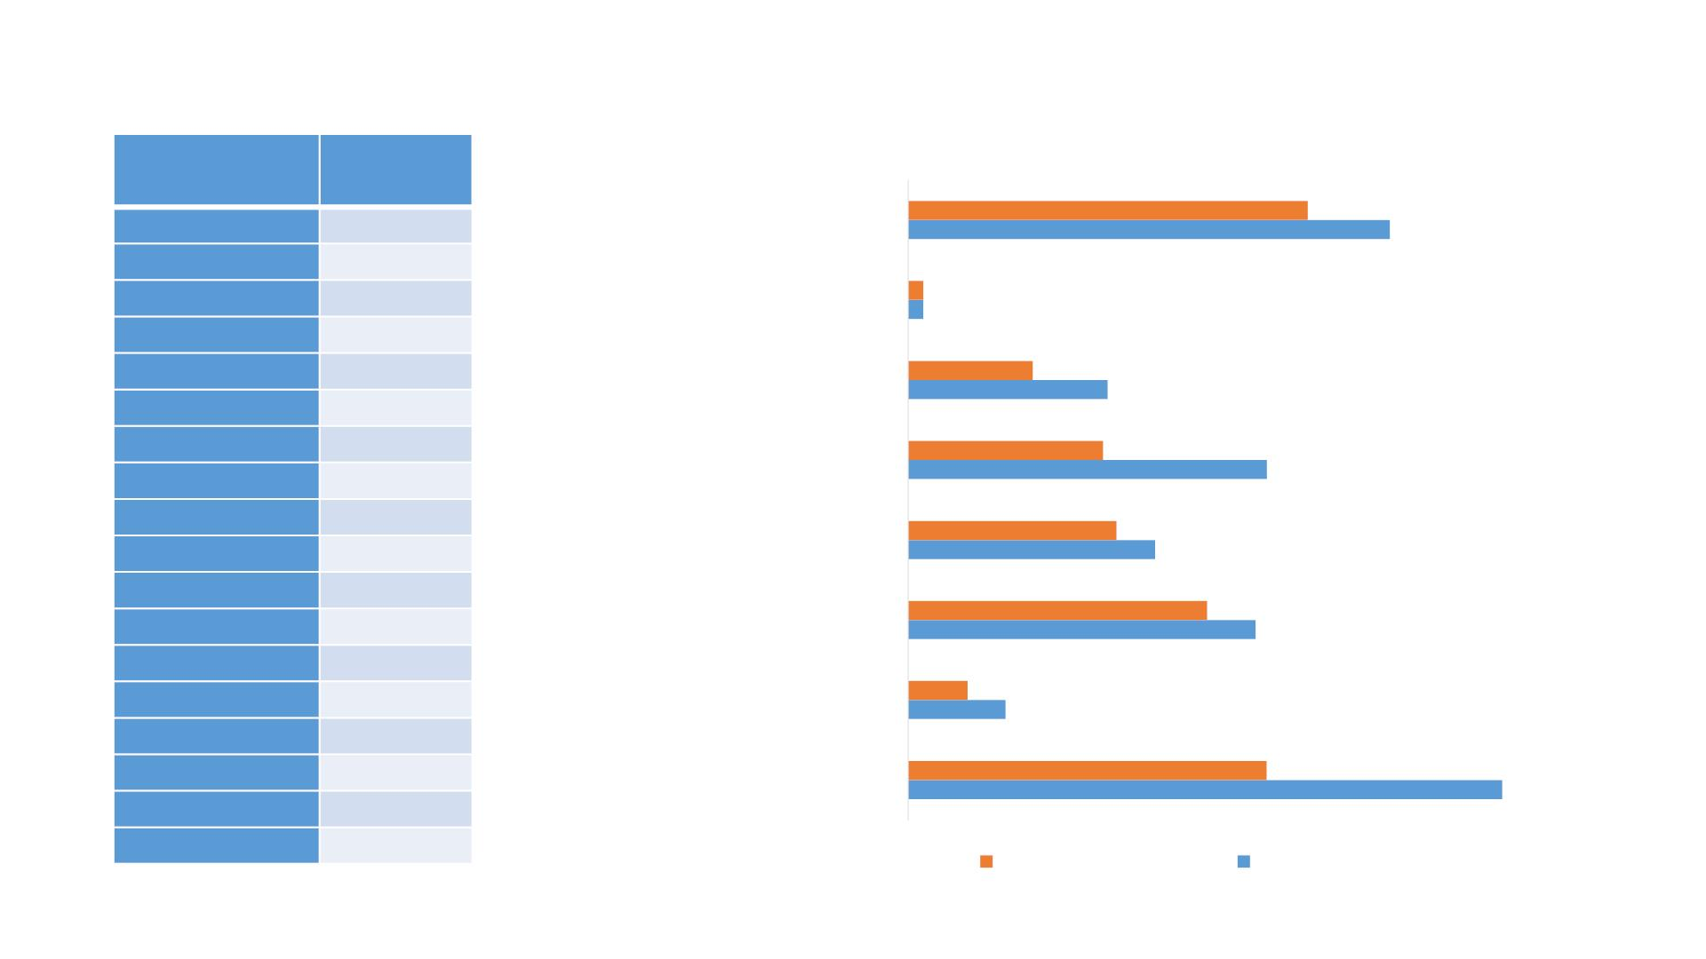
Телевизии на регионално ниво
Вкупни
приходи
2.99
Вкупни приходи и приходи од реклами по региони
ТВ
ТВ Едо
ТВ Ера
16.93
20.41
Д8
Д7
12.08
6.85
3.25
0.64
0.64
ТВ МТМ
ТВ Шутел
ТВ КТВ
4.13
1.81
5.28
8.45
Д6
ТВ Ирис
ТВ Стар
10.35
2.56
8.71
Д5
8.26
ТВ М Нет-ХД
ТВ Канал Вис
ТВ Кобра
ТВ Тера
15.2
8.83
10.46
1.75
Д4
15.20
8.45
0.64
12.67
ТВ М
Телевизија 3
ТВ Коха
Д3
14.72
2.52
4.13
12.84
1.49
1.22
Д1-Велес
Д1-Скопје
ТВ Полог
ТВ Топестрада
ТВ К&М
Вкупно:
15.20
25.18
4.86
99.19
приходи од реклами вкупни приходи

Slide 14

Вкупни трошоци
Вкупни трошоци
91,89 мил.денари
55% за производство
на програма
- Финансиски резултат
добивка од 5,82 мил. денари
Најгледана телевизија
Коха – 30,40%
Просечен број на вработени
118 лица

Slide 15

Телевизии на локално ниво
Вкупни приходи
Вкупни трошоци
39.24
27.48
23.36
30.74
25.44
Вкупни трошоци
29,29 мил.денари
61% за производство на
програма
2017
2018
2019
2020
2021
Приходи од реклами
34.96
- Финансиски резултат
добивка од 9,40 мил. денари
20.22
10.86
9.35
Просечен број на вработени
37 лица
2020
2021
Приходи од реклами Приходи од реклами без ППР

Slide 16
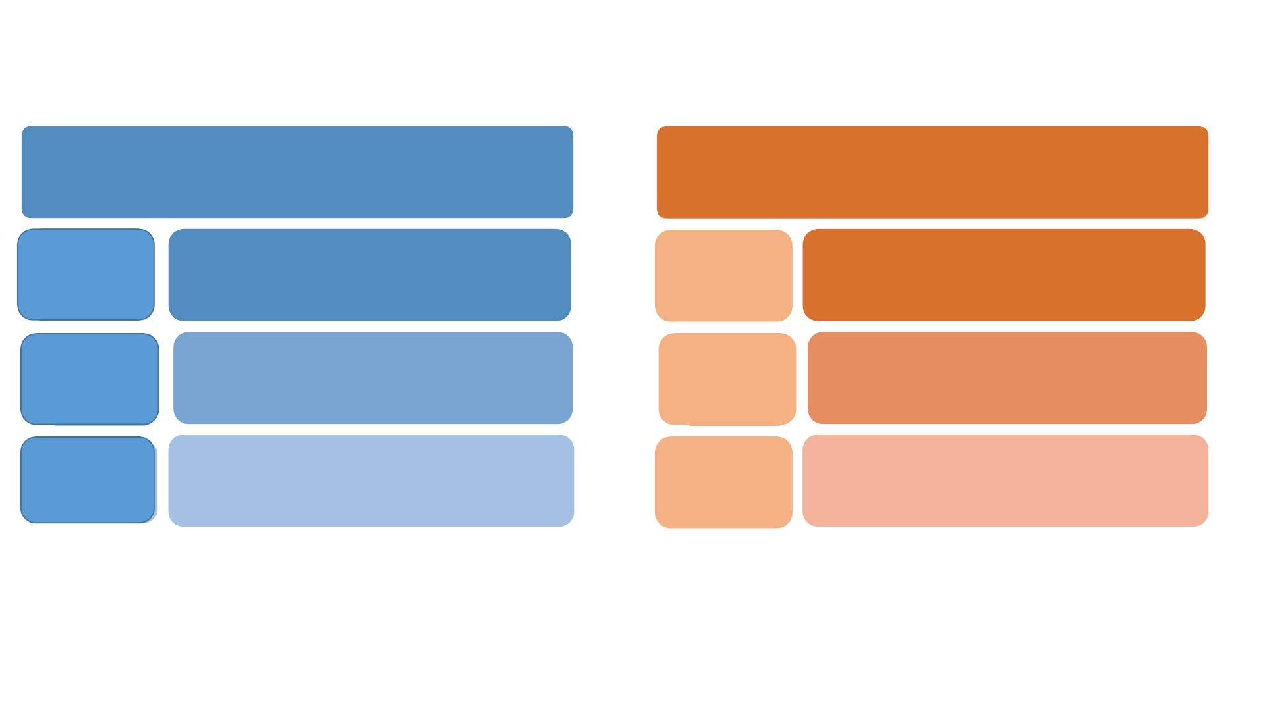
Приходи
169.70 мил. денари
Трошоци
155.38 мил. денари
64.50
мил.денари
61.55
мил.денари
РА на државно ниво
РА на државно ниво
58.44
мил.денари
50.91
мил.денари
РА на регионално ниво
РА на локално ниво
РА на регионално ниво
РА на локално ниво
46.76
мил.денари
42.92
мил.денари

Slide 17
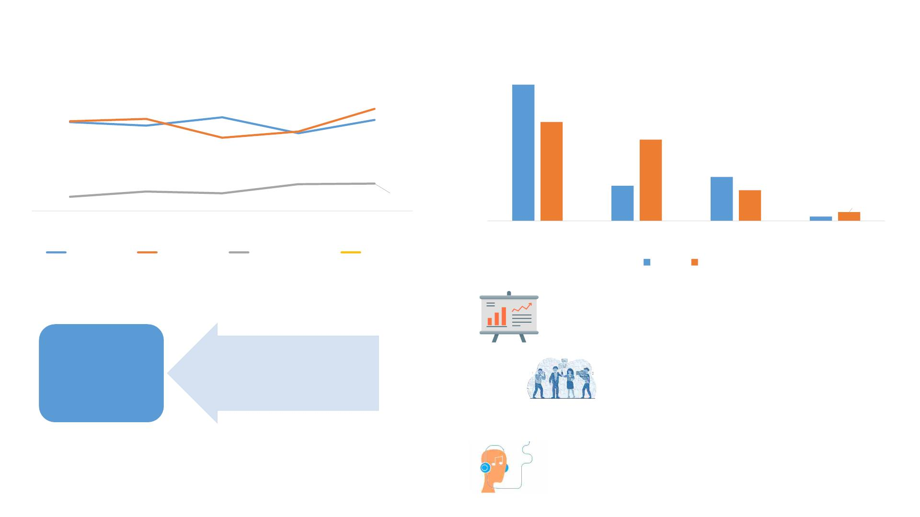
Радиостаници на државно ниво
Вкупни приходи
62%
Удели во приходите од реклами
25.04
24.82
25.71
23.83
26.16
20.46
28.52
25.42
45%
22.18
21.71
37%
16%
20%
5.43
4.95
7.49
2.13
7.65
2.91
14%
3.97
2%
4%
2017
2018
2019
2020
2021
РА Антена 5
РА Канал 77
РА Метрополис
2021
РА Јон
РА Антена 5
РА Канал 77
РА Метрополис
РА Јон
2020
Финансиски резултат - добивка од 2,07 мил. денари
Просечен број на вработени - 51 лице
Вкупни трошоци
61,55 мил.денари
61% продукција на програма
Најслушана радиостаница - РА Антена 5

Slide 18

Радиостаници на регионално ниво
вкупни
приходи
1.47
РА
50.91 мил.
денари
Вкупни трошоци
РА Арачина
РА Буба Мара
РА Ват
РА Зона М-1
РА Урбан
РА Клуб ФМ
РА Лајф ФМ
РА Роса АБ
РА РФМ
РА Сити
РА Скај
РА Лидер
10.41
5.13
1.85
1.97
2.33
2.67
1.60
0.34
5.66
Финансиски резултат - добивка од 4,89 мил. денари
4.17
0.11
Просечен број на вработени - 49 лица
РА Спортско радио 90.3 ФМ
Универзитетско радио
СТУДЕНТ ФМ 92.9
РА Капитол
РА Фортуна
РА Џез ФМ
Вкупно
8.56
4.07
1.66
5.73
0.71
Најслушана радиостаница - РА Буба Мара
58.44

Slide 19

Радиостаници на локално ниво
Приходи
46,76
мил. денари
Просечен број на вработени - 84 лица
Трошоци
42,92
мил.денари
Финансиски резултат
добивка од 5,60 мил. денари

Slide 20

Ви благодарам за вниманието

